Slide 1

일렉트로닉 소닉웨이브
짱소기
발표자 : 덕휘 the 킹

Slide 2
목
차
하나, 그들은 느우구인가
두울, 알아보자, 짱-소기!
세엣, 짱-소기의 우수한 기술력

Slide 3

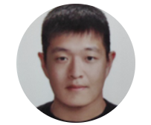
청소
서버 통신
오-로-모드
거리감지

Slide 4
소개영화

Slide 5
짱소기 후알유...
어디든지!
(bgm 엘리자베스를 위하여)
청-소!
가시화!

Slide 6

짱소기
동작원리
목
차

Slide 7



짱소기 커뮤니케이션...
서버1
request
서버2
짱소기
조정기
웹-페이지

Slide 8

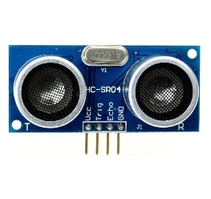
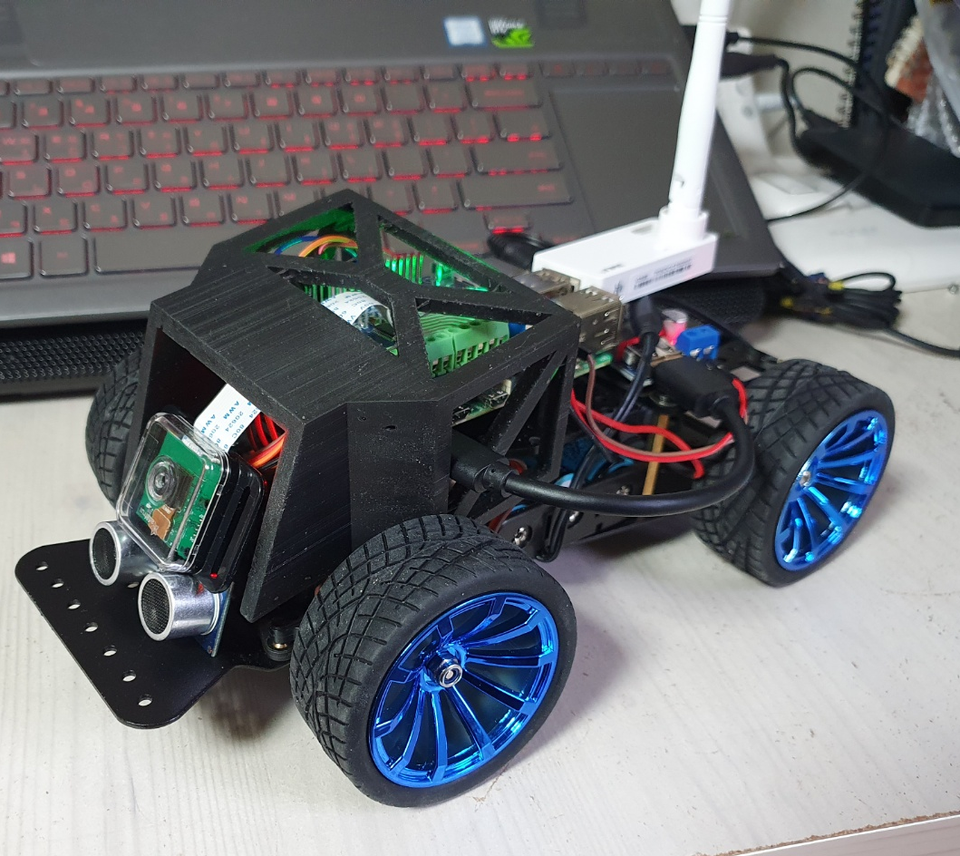
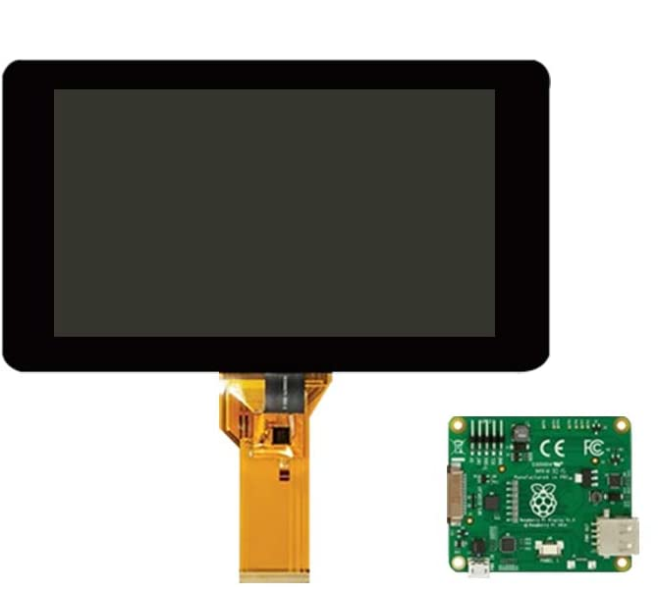


을-마나 똑똑하게요...
으아ㅏ
감지
조종
청소
데이-타

Slide 9
슬기로운
짱-소기
묘띠소윤집사의 HWP와 PPT (https://929233.tistory.com)

